Slide 1
문자형 숫자 sort
2024.06.27
김은미
rladmsal0128@naver.com

Slide 2
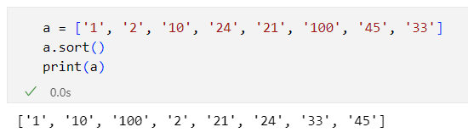
1. 문자형 숫자의 sort 문제
a = [‘1’, ‘2’, ‘10’, ‘24’, ‘21’, ‘100’, ‘45’, ‘33’]
숫자를 순서로 인식 = 문자열을 사전순으로 비교하기 때문
Notes:
목표, 프로세스, 용어 통일 부족
변경에 대한 제어, 진척관리, 품질 활동이 체계적이지 못함
단납기 프로젝트에서 교육/훈련이 어려움

Slide 3
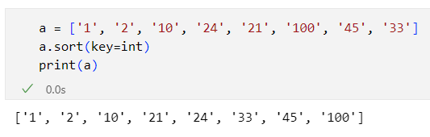
2. 해결 방안
key=int는 문자열을 숫자로 인식하게 할 수 있음
Notes:
목표, 프로세스, 용어 통일 부족
변경에 대한 제어, 진척관리, 품질 활동이 체계적이지 못함
단납기 프로젝트에서 교육/훈련이 어려움

Slide 4
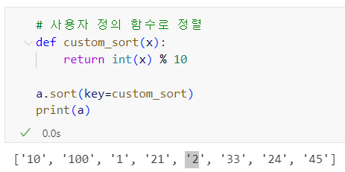
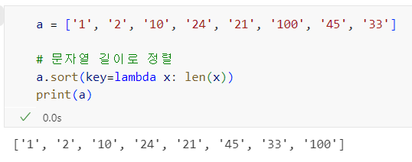
3. Key 활용
Notes:
목표, 프로세스, 용어 통일 부족
변경에 대한 제어, 진척관리, 품질 활동이 체계적이지 못함
단납기 프로젝트에서 교육/훈련이 어려움

Slide 5
Q & A

